Slide 1
Bringen Sie Europa in Ihr Klassenzimmer!
Notes:
Titel: eSchulpartnerschaften mit eTwinning bilden
Beschreibung:
Holen Sie sich Europa in Ihr Klassenzimmer! Mit eTwinning, dem europäischen Schulnetzwerk, lernen Sie
Schulen, Pädagoginnen und Pädagogen aus ganz Europa kennen und arbeiten mit ihnen virtuell im
Unterricht zusammen. eTwinning-Projekte bestechen durch einen leichten Einstieg und die multidisziplinäre
Vielfalt. Gönnen Sie Ihren Schülerinnen und Schülern eine elektronische Partnerschaft! Wir zeigen Ihnen, wie
leicht es geht!

Slide 2
Über eTwinning
WAS ist eTwinning?
Online-Plattform zum kommunizieren, kooperieren, Projekte zu entwickeln und durchzuführen
WER kann teilnehmen?
Bildungspersonal
LehrerInnen
SchulleiterInnen
BibliothekarInnen
etc.
WARUM eTwinning?
Einfacher Einstieg
Multidisziplinär
Authentisches Fremdsprachenerlernen
Interkultureller Austausch
Kreativer Medieneinsatz
Austausch Innovativer Methoden
Notes:
Gegründet: 2005
Seit 2014 in das Programm der Europäischen Kommission Erasmus+ eingebettet.

Slide 3
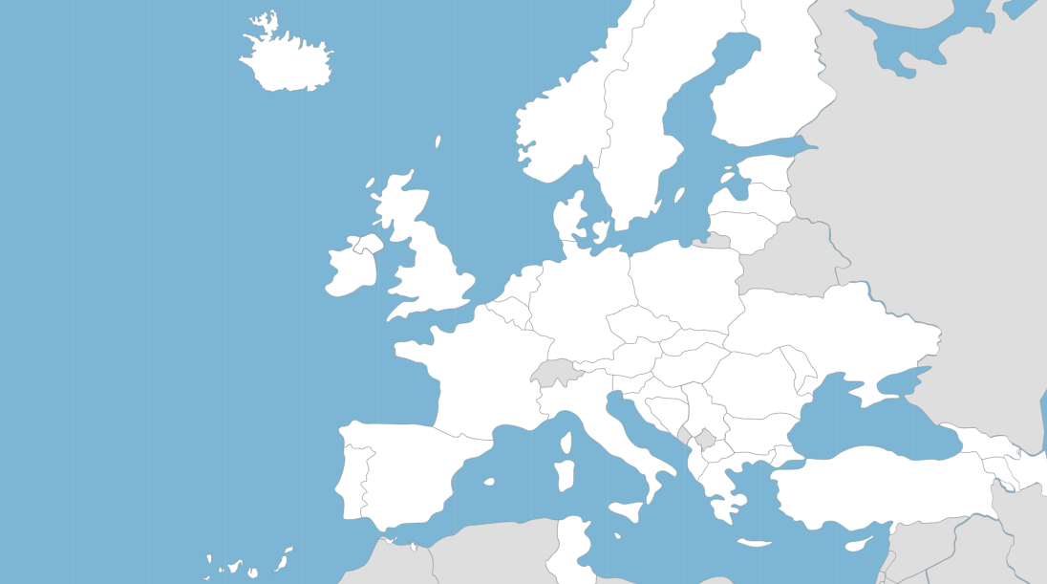
41 eTwinning-Länder
Notes:
41 eTwinning-Länder: 35 eTwinning-Länder (28 EU-Länder, Norwegen, Island, Türkei, Serbien, Bosnien Herzigovina, Mazedonien, Albanien) + 6 eTwinning-Plus Länder (zB. Ukraine, Armenien, Tunesien, Georgien, Azerbaijan, Moldawien);
43 eTwinning-Büros (3 Büros in Belgien)
Zahlen Österreich: Seit 2005
Projekte: 1490
Registrierungen: 3378
Teilnehmende Schulen: 1465
HJ 2017:
Geförderte Mobilitäten: 28
Genehmigtes Budget: € 13.275,26
Registrierungen von Pädagoginnen und Pädagogen: 387
Registrierte Projekte: 78
____________
eTwinning-Plattform / Website / Twinspace zeigen

Slide 4
Fortbildungsmöglichkeiten
(Kontakt-)seminare
Vernetzung mit anderen PädagogInnen
Entwicklung von Projektideen
Finden potentieller Projektpartner
Professional Development Workshops
Seminar zu einem bestimmten Thema (zB. Entrepreneurship, Environment in the Danube Region)
Vielzahl an Workshops
Future Classroom Labs
Veranstaltungsort: Brüssel
Seminar in einem innovativen Klassenzimmer der Zukunft
Online-Kurse
Einfach und unkompliziert von Zuhause aus
Intensivierung der eTwinning-Kenntnisse
Diverse Themen
Notes:
Dauer: im Durchschnitt 2-4 Tage, vorwiegend von Donnerstag bis Samstag
Im In- und Ausland
Kostenübernahme durch die eTwinning-Österreich
Ausschreibungen: auf Website (www.eTwinning.at) (zeigen)
Bewerbungsprozess:
→ begrenzte Anzahl an Plätzen
→ Schriftlicher Antrag per Post

Slide 5
+43 1 53408-632
+43 1 53408-999
etwinning@oead.at
www.etwinning.at
Notes:
Facebookseite und Twitterseite mit aktuellen Infos
Neue Website!

